Slide 1

第1节
安装与使用
讲师：李玉婷

Slide 2
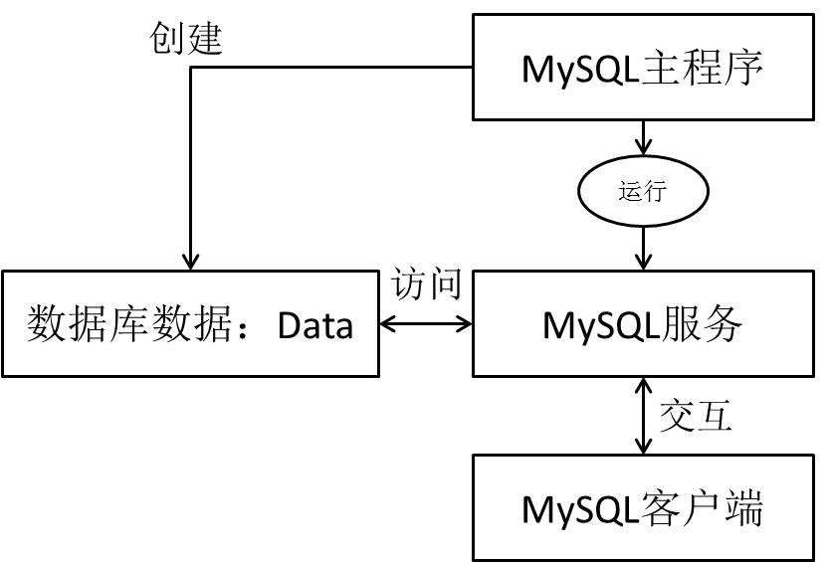
图解MySQL程序结构

Slide 3
1-MySql数据库产品的介绍

Slide 4
MySQL产品的特点
MySQL数据库隶属于MySQL AB公司，总部位于瑞典，后被oracle收购。
优点：
成本低：开放源代码，一般可以免费试用
性能高：执行很快
简单：很容易安装和使用

Slide 5
2-MySql数据库的安装

Slide 6
DBMS分为两类：
基于共享文件系统的DBMS （Access ）
基于客户机——服务器的DBMS
（MySQL、Oracle、SqlServer）

Slide 7
MySQL的版本
社区版（免费）
企业版（收费）
Windows平台下下载：http://dev.mysql.com/downloads/mysql
目前可以下载的版本：
5.5
5.6
5.7
8.0 测试版

Slide 8
启动和停止MySQL服务
方式一：通过计算机管理方式
右击计算机—管理—服务—启动或停止MySQL服务
方式二：通过命令行方式
启动：net start mysql服务名
停止：net stop mysql服务名

Slide 9



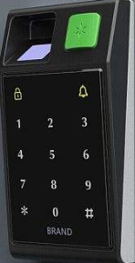
MySQL服务端的登录和退出
仓库

Slide 10
MySQL服务端的登录和退出
登录
mysql –h 主机名 –u用户名 –p密码
退出
exit

Slide 11
3-MySql数据库的使用

Slide 12
MySQL语法规范
不区分大小写
每句话用;或\g结尾
各子句一般分行写
关键字不能缩写也不能分行
用缩进提高语句的可读性

Slide 13


进入 mysql, 在命令行中输入: mysql –uroot –p#### (其中：####表示密码）
查看 mysql 中有哪些个数据库: show databases; (2)
使用一个数据库: use 数据库名称; (3. atguigu)
新建一个数据库: create database 数据库名 (1. atguigu)
查看指定的数据库中有哪些数据表: show tables; (4, 6, 9)
建表: (5)
查看表的结构：desc 表名 (7)
删除表: drop table 表名 (8)
LAMP: LINUX APACHE MYSQL PHP/Perl/Python

Slide 14
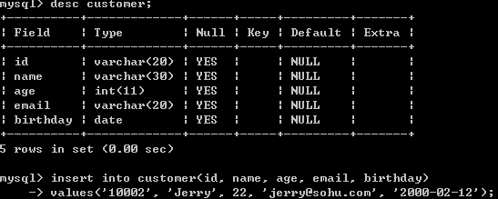
查看表中的所有记录: select * from 表名;
向表中插入记录：insert into 表名(列名列表) values(列对应的值的列表);
注意：插入 varchar 或 date 型的数据要用 单引号 引起来
修改记录: update 表名 set 列1 = 列1的值, 列2 = 列2的值 where …
5. 删除记录: delete from 表名 where ….

Slide 15


查询所有列: select * from 表名;
查询特定的列: select 列名1,列名2, … from 表名
对查询的数据进行过滤：使用 where 子句
运算符：

Slide 16




% 匹配任意多字符；
_只匹配一个字符
查询 name 中有 o 的人的名字
查询 name 中 第 3 个字母是 r 的人的名字
查询 email 为 空 的所有人的信息

Slide 17



查询 email 不为 空 的所有人的信息
查询所有客户信息, 且按 salary 升序排列
查询所有客户信息, 且按 salary 降序排列

Slide 18
4-图形化界面客户端的使用

Slide 19
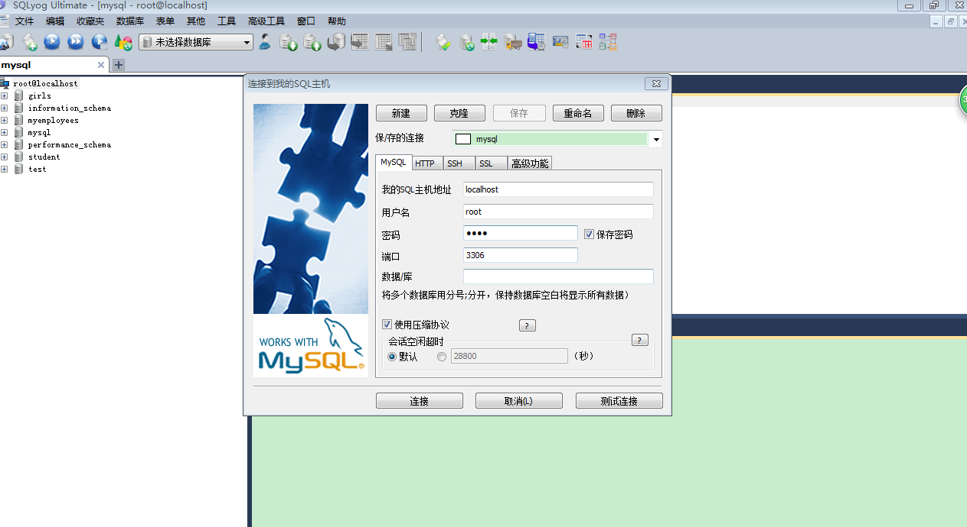

Slide 20


